Slide 1
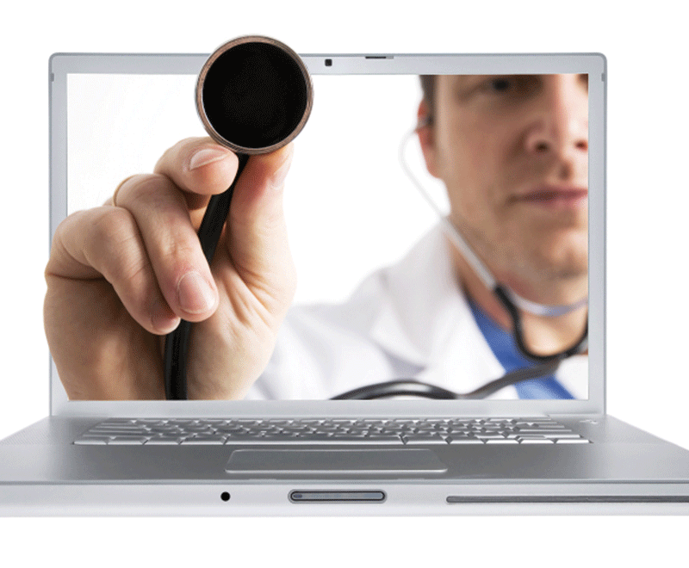
Telemedicin – er det for alle?
Anne Kaltoft
Adm. direktør
Hjerteforeningen

Slide 2

Hvad skal vi igennem?
Tretrinsraket
Udfordringer
Erfaringer
Muligheder

Slide 3
Fem Store Trends
Ældre befolkning
Flere kronikere
Digital udfordring
Nye medicinske muligheder
Ny sundheds-forbruger
Udfordringer
Kilde:
Global Forum for Health Care Innovators, 2012

Slide 4
Muligheder
Hvilke udfordringer ser vi?
Større krav
Borgeren stiller andre og større krav til deres møde med sundheds-væsenet
Dr. Google
Dr. Hansen eller
Dr. Google:
Hvem har vi tillid til?
Medspiller
Hvordan gør vi borgeren til medspiller og ikke modspiller?
Data
Løfte alle
Mere data giver udfordringer, men også store muligheder
Hvordan sikrer vi, at udviklingen løfter bunden, frem for at tabe den?

Slide 5
Erfaringer indefra
Erfaringer
Sundheds-væsenet
De ressourcestærke formår at navigere i et komplekst system
Systemets tid er vigtigere end patientens
De ældre patienter er mere digitalt klar, end vi tror
Digital løsninger kan give stor fleksibilitet for alle parter

Slide 6
Digitale erfaringer fra corona
Udfordringer
Fra patienterne
Fra sundhedsprofessionelle
1. De ældre er klar til at bruge ny teknologi
2. Digitale løsninger er et godt supplement
4. Det digitale møde giver stor fleksibilitet
5. Ikke nødvendigvis for alle patienter
3. Kan skabe tryghed i en usikker tid
”Det digitale sundhedscenter, det skal vi dykke mere ned i. Jeg tror borgerne er parate. Jeg er overrasket over, hvor teknisk gode de er, også den ældre generation”
”Differentierede individuelle tilbud, det tror jeg, at vi får ud af det her. Vi skal væk fra kassetænkning og tænke bredere – fx kan de virtuelle løsninger ses som et supplement til det eksisterende. På den måde når vi fx også de unge i højere grad end tidligere”
Kilde: Hjertelinjens rådgivere
Kilde: Hjerteforeningen, igangværende undersøgelse blandt 15 kommuner

Slide 7
Viden fra Danske Patienter
Udfordringer
36%
45%
af danskerne kommunikerede digitalt med deres læge i 2019
af de kronisk eller langvarigt syge har været i digital kontakt med sundhedsvæsenet de sidste 6 måneder
75%
55%
mener at fordelene ved digitalisering er så store, at sundhedsvæsenet bør indføre mere digitalisering
af de adspurgte er klar på øget digital kontakt med sundhedsvæsenet
Kilde: Undersøgelse lavet af Wilke på vegne af Danske Patienter, 2020

Slide 8
Muligheder
Digitale svar på udfordringer
Større krav
Digitale løsninger kan imødekomme borgernes øgede forventninger
Dr. Google
Hvis det er lige så nemt at kontakte lægen, som det er at google, hvorfor så google?
Medspiller
Digitale løsninger kan gøre patienten mere selvstændig og integreret i eget sygdomsforløb
Data
Løfte alle
Vi skal indhente data om de digitale løsninger, der bruges, så vi hele tiden kan blive klogere
Vi skal have løftet alle, men bl.a. de ældre har vist, at de var mere klar, end vi troede

Slide 9
Hjerte-foreningens anbefalinger
Muligheder
Ekspertgruppe skal samle og analysere viden om de digitale initiativer under corona
Indsamling af data om telemedicinske tilbud over hele landet
At digitale tilbud tilbydes ud fra en individuel vurdering og at det står patienten frit for at takke nej.
At sundhedsuddannelserne øger fokus på brugen af sundhedsteknologi i uddannelsen af sundhedsprofessionelle.
At patienter inddrages i udviklingen og implementeringen af sundhedsteknologi i det offentlige.

Slide 10
Opsamling
Store udfordringer for sundhedsvæsenet
Efterspørgsel på nye og anderledes tilbud
Corona tvang os til at hive det telemedicinske-plaster af
Langt de fleste synes, at de digitale løsninger fungerer – vi skal fastholde momentum
Vi skal passe på med pessimismen, men huske at have alle med
Vigtigt at vi hele tiden bliver klogere og får mere viden – derfor skal vi indsamle data fra corona-perioden og vurdere, hvordan vi bruger dem fremadrettet

